Slide 1
Выполнила
учитель начальных классов Курочкина К.Н.

Slide 5
Сказка -ложь, да в ней намёк,
Добру молодцу урок.
А.С. Пушкин

Slide 6
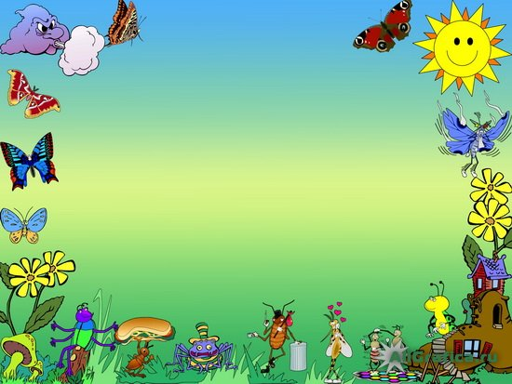
1 конкурс
Продолжите нужное слово:
«Три…» «Два …» «Красная …» «Маша и … » «Царевна-… » «Аленький …» «Сестрица Аленушка и …» «Сивка-…» «Василиса-…» «Принцесса на …»
Медведя
Мороза
Шапочка
Медведь
Лягушка
Цветочек
Братец Иванушка
Бурка
Прекрасная
горошине

Slide 7
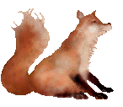
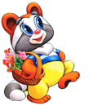
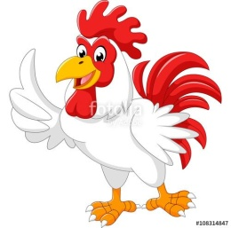
«Назови героя по подсказке»
Кто следил, чтобы медведь не садился на пенек ,не ел пирожок-
Кто надоумил волка хвостом рыбу ловить
Кто испугался своего отражения в пруду-
Кто выглянул в окошко за горошком

Slide 8
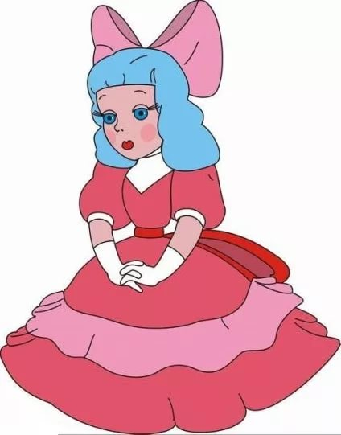
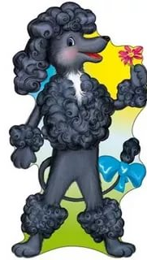
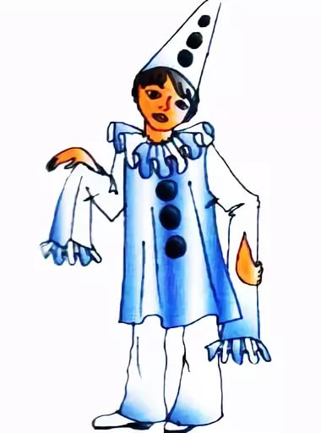
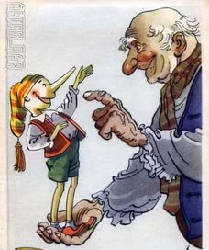
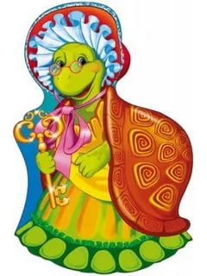
«Вспомни друзей героя»
Буратино

Slide 9
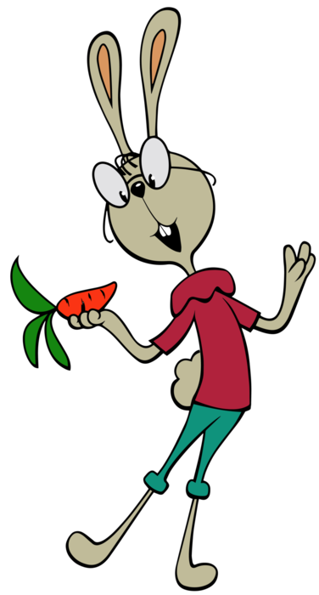
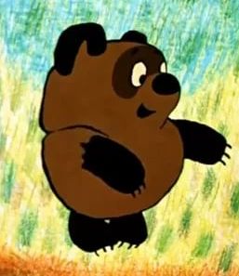
Винни-Пух

Slide 10
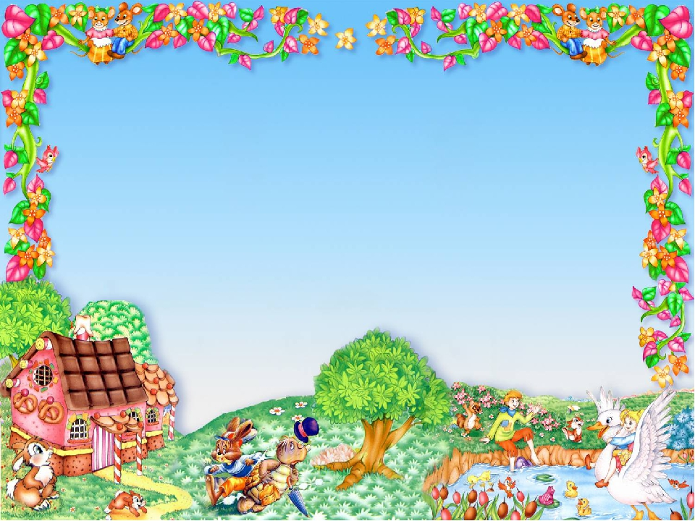
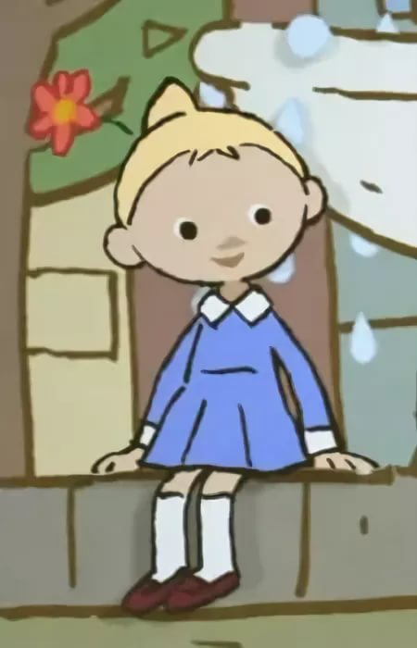
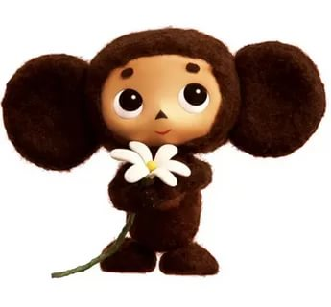
Крокодил Гена

Slide 11
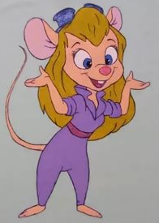
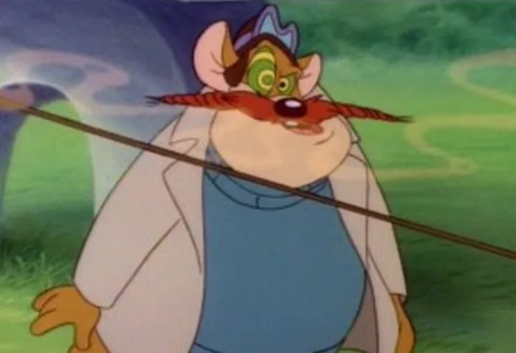
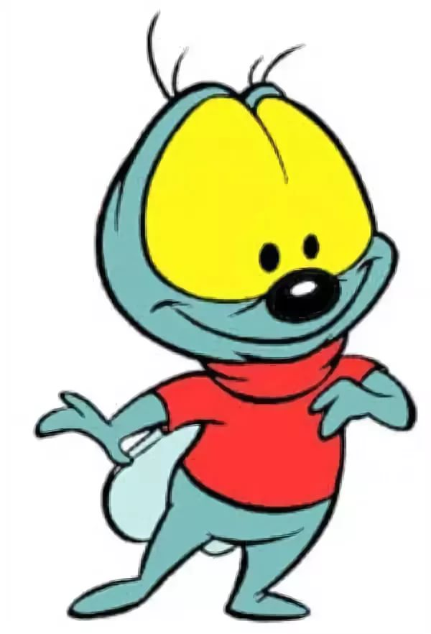
Чипа и Дейла

Slide 12
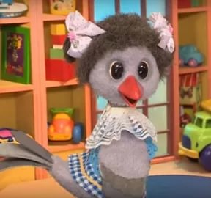
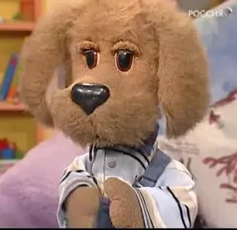
Хрюша

Slide 13
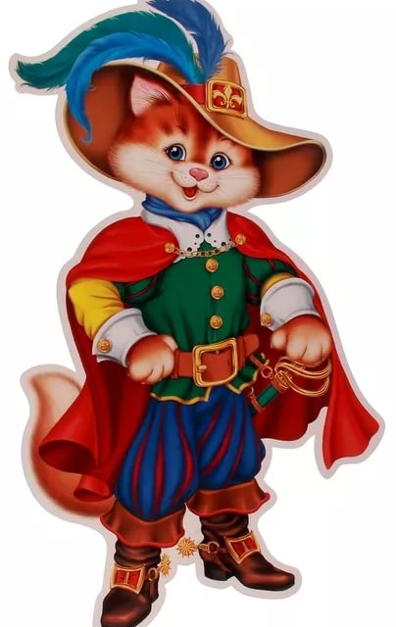
«Узнай героя по одежде»
«Носил он сапоги на лапах и перьями украшенную шляпу»

Slide 14
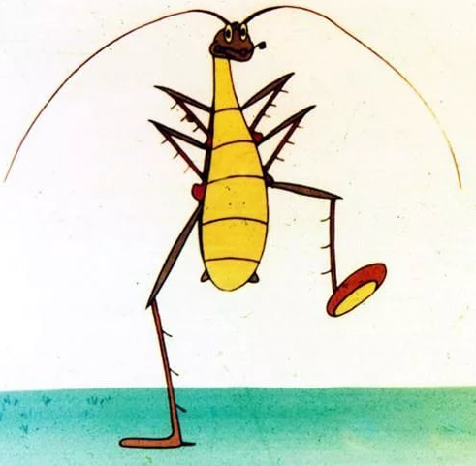
«Вдруг из подворотни страшный великан
Рыжий и усатый…»

Slide 15
«Все шесть принцесс были прехорошенькими, но лучше всех была самая младшая, нежная и прозрачная, как лепесток розы. С глубокими синими, как море, глазами. Но и у неё, как и у других, не было ножек, а только рыбий хвост»

Slide 16
А теперь отгадайте автора сказок:
– «Золушка»
А) Ш.Перро Б) А.Пушкин В) Братья Гримм

Slide 17
– «Сказка о царе Салтане»
А) А.Пушкин Б) В.Жуковский В) И.Крылов

Slide 18
«Мойдодыр»
А) А.Барто Б) С.Маршак В) К.Чуковский

Slide 19
Угадайте сказку по опорным словам:
– крот, нора, ласточка, мышь, жаба, лилия
Дюймовочка
– замок, сапоги, поле, осел, шляпа, лев, маркиз, река, кот
Кот в сапогах
– волк, пирожки, девочка, бабушка, дровосеки
Красная шапочка

